Slide 1
Kokneses sporta centrs
Prezentāciju sagatavoja KSC direktors D.Kalniņš

Slide 2
Kas ir aģentūra «Kokneses sporta centrs»?
Aģentūra izveidota ar mērķi sniegt kvalitatīvus pakalpojumus Aizkraukles novada izglītības iestādēm, organizācijām, iedzīvotājiem un ar savu darbību veicināt veselas, fiziski un garīgi attīstītas sabiedrības veidošanu.

Slide 3
Aģentūras uzdevumi
apsaimniekot sporta halli, peldbaseinu, stadionu
nodrošināt apstākļus Ilmāra Gaiša Kokneses vidusskolai un Aizkraukles novada sporta skolas Kokneses grupām, lai varētu veikt kvalitatīvu sporta stundu mācību procesu
organizēt un atbalstīt Kokneses apvienības pārvaldes sportistu un komandu piedalīšanos dažāda mēroga sacensībās, kā arī nodrošināt citu pašvaldības organizēto sporta pasākumu īstenošanu;
nodrošināt iedzīvotājiem pieejamību sporta kompleksam
organizēt un koordinēt sporta pasākumus Koknesē

Slide 4
Pašvaldības autonomās funkcijas ko realizē aģentūra
4) gādāt par iedzīvotāju izglītību, tostarp nodrošināt iespēju iegūt obligāto izglītību un gādāt par pirmsskolas izglītības, vidējās izglītības, profesionālās ievirzes izglītības, interešu izglītības un pieaugušo izglītības pieejamību;
6) gādāt par iedzīvotāju veselību — īstenot veselīga dzīvesveida veicināšanas pasākumus un organizēt veselības aprūpes pakalpojumu pieejamību;
7) veicināt sporta attīstību, tostarp uzturēt un attīstīt pašvaldības sporta bāzes, atbalstīt sportistu un sporta klubu, arī profesionālo sporta klubu, darbību un sniegt atbalstu sporta pasākumu organizēšanai;
8) veikt darbu ar jaunatni;
9) nodrošināt iedzīvotājiem atbalstu sociālo problēmu risināšanā, kā arī iespēju saņemt sociālo palīdzību un sociālos pakalpojumus;
12) sekmēt saimniecisko darbību pašvaldības administratīvajā teritorijā un sniegt tai atbalstu;

Slide 5
Aģentūras ikdienas darbība
Apsaimnieko un uztur sporta infrastruktūru (baseins, halle, stadions)
Nodrošina mācību un treniņu apstākļus IGKV un ANSS
Apkalpo komercapmeklētājus (visu gadu)
Apkalpo nometnes (skolēnu brīvlaiki)
Organizē un koordinē sporta sacensības un sporta pasākumus
Nodrošina Kokneses sporta dzīves notikumu atspoguļošanu
Dažādos veidos konsultē, atbalsta iedzīvotājus un skaidro, koordinē ar sporta jomu saistītus jautājumus
AĢENTŪRAS DARBA LAIKS IR VIDĒJI 13 STUNDAS DIENĀ, 7 DIENAS NEDĒĻĀ, 355 DIENAS GADĀ
Sporta centra vidējais apmeklētāju/izmantotāju skaits dienā ap 250 (līdz 90 000 gadā)

Slide 6
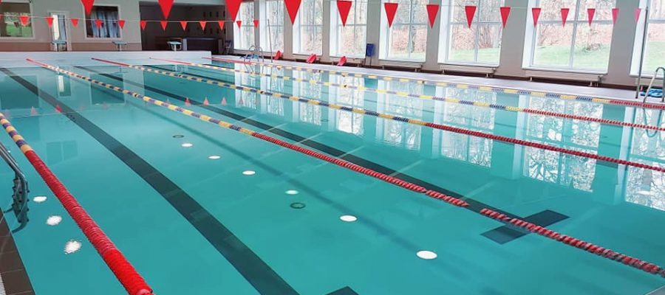
Aģentūras ikdienas darbība
Baseins -
komercapmeklētāji,
IGKV,
peldētapmācība,
ūdens aerobika,
citas nodarbības (novada skolas, projektu nodarbības)

Slide 7
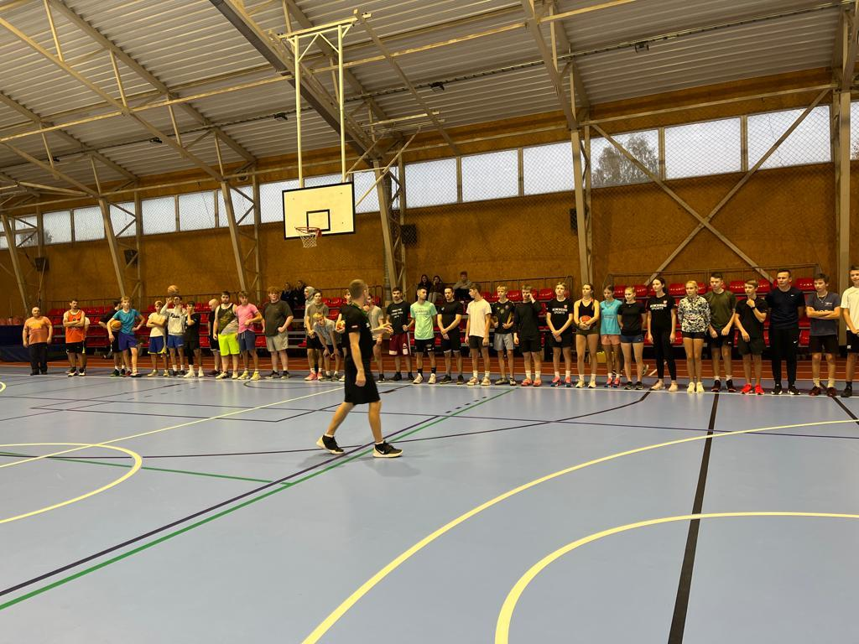
Aģentūras ikdienas darbība
Halle un trenažieru zāle –
IGKV,
ANSS,
komercapmeklētāji,
sporta sacensības,
citas nodarbības
(vingrošana, dejas, joga u.c.).

Slide 8
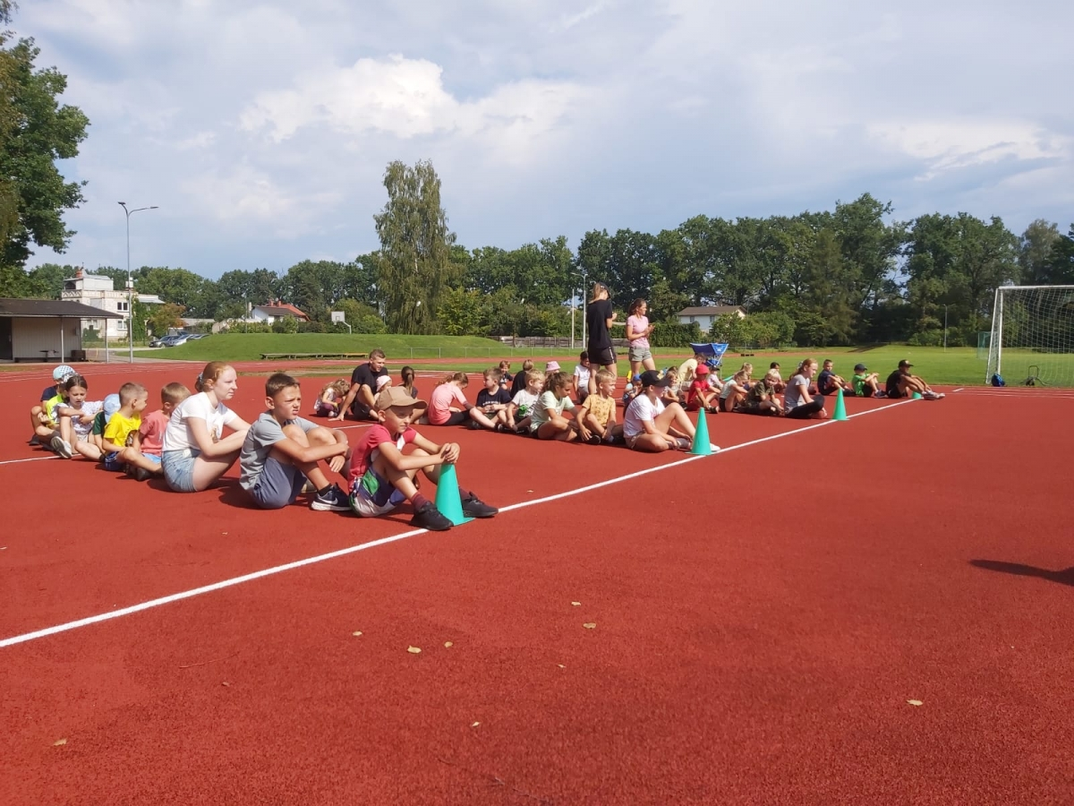
Aģentūras ikdienas darbība
Stadions –
400m skrejceļš
Pieejams visu gadu
Sacensības
Treniņi
Nometnes

Slide 9
Aģentūras budžets
2023.gada kopējais budžets – 453 000
Dotācija – 286 000 Pašu ienākumi – 145 000 Sporta pasākumi – 22 000
Algas – 175 000 ( 14 darbinieki )
Nomas maksa pašvaldībai – 51 000
Apkure – 70 000
Elektrība – 75 000
Ūdens – 12 000
Ikdienas uzturēšana, saimniecības līdzekļi – 30 000
Sporta pasākumi – 22 000
PVN – 12 000
Citi izdevumi – 6 000

Slide 10
Aģentūras ŠTATI
Direktors
Grāmatvedis (t.sk. lietvedis, arhivārs)
Sporta darba organizators
Medmāsa 2gb
Dežurants-apkopējs-glābējs baseinā 2gb
Dežurants-apkopējs hallē 2gb
Administrators-kasieris 2gb
Tehniķis
Remontstrādnieks
Sētnieks

Slide 11
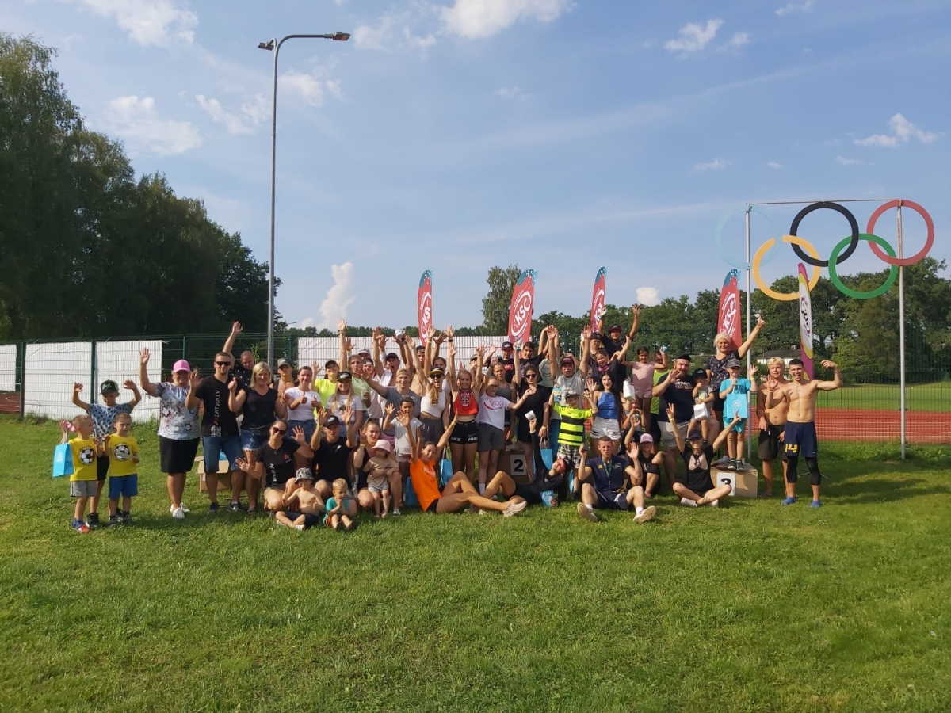
Kokneses sporta dzīve
Gada laikā kopā ap 60 sporta pasākumiem
40 pašu rīkoti, 20 sadarbībā ar citām organizācijām
Kopējais dalībnieku skaits ap 4500
LČ statusa sacensības vieglatlētikā, pauerliftingā,
krosmintonā, florbolā, volejbolā, mamanetā
Regulāra sporta dzīves notikumu atainošana
koknesessportacentrs.lv un sociālajos tīklos

Slide 12
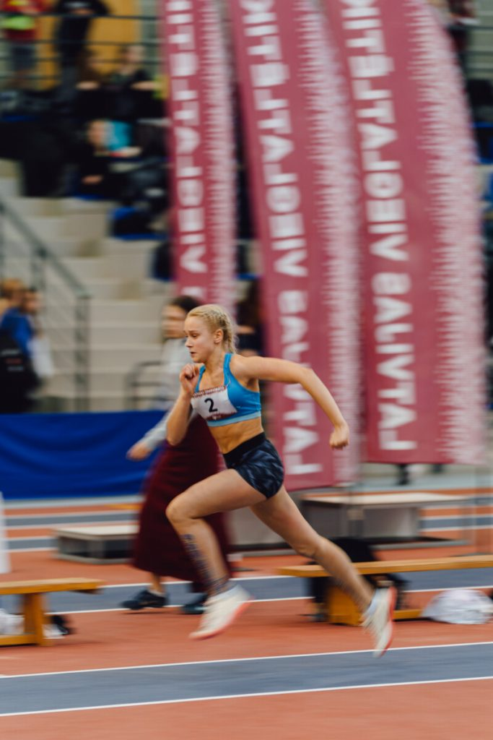
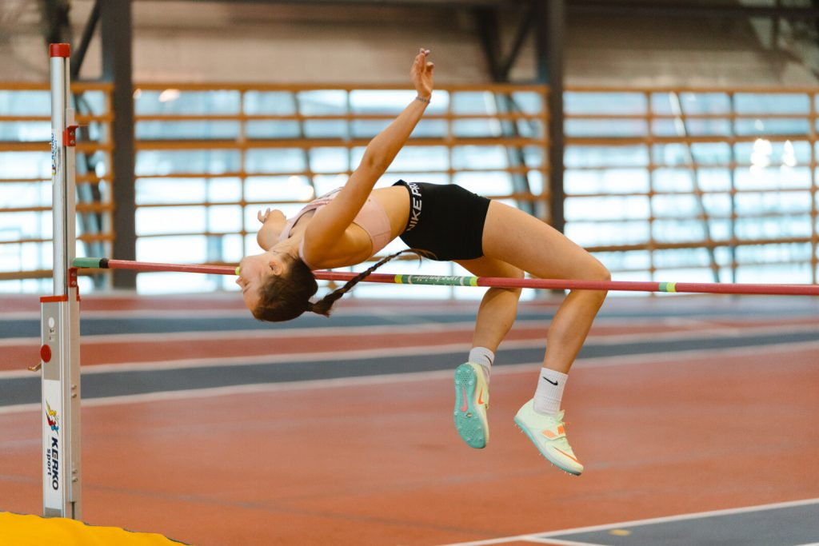
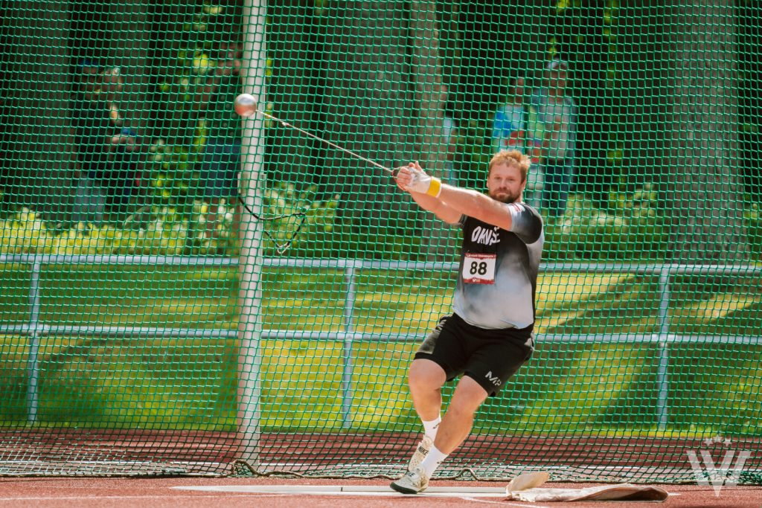
Mūsu sporta veidi
VIEGLATLĒTIKA (32 LČ un BČ medaļas 2023.gadā, Koknesē ik gadu notiek vismaz 5 pašu rīkotas sacensības vieglatlētikā Latvijas mērogā)
Volejbols
Florbols (2.līgas čempioni)
Autosports un motosports
Šaušana (mednieku sports)

Slide 13
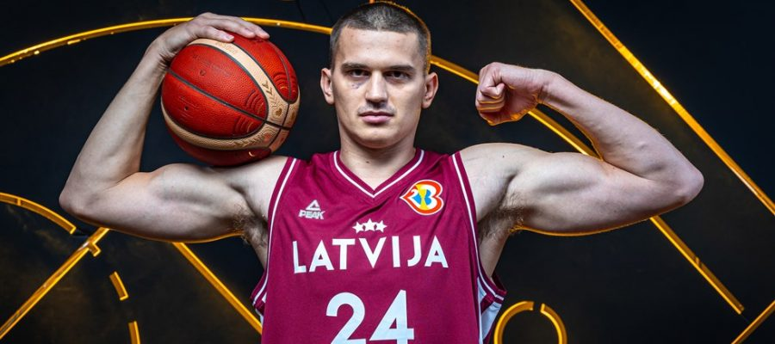
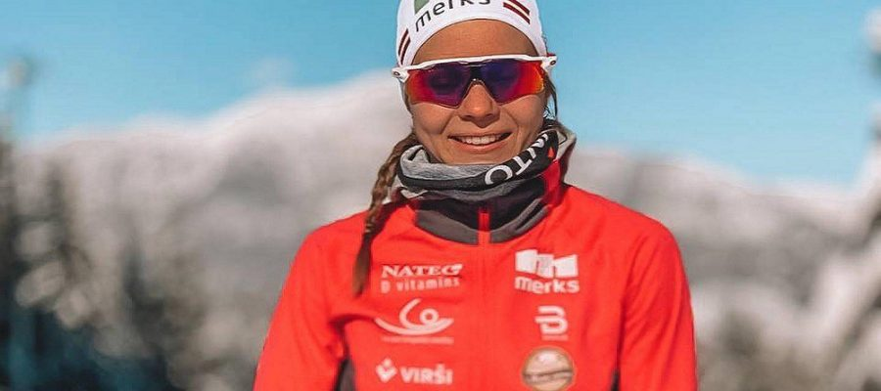
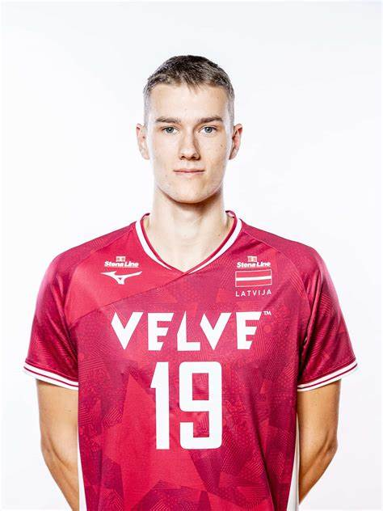
Mūsu sportisti pasaulē
A.Gražulis
P.Eiduka
K.Dardzāns
K.Gudļevskis

Slide 14
Secinājumi
KSC ir būtisks infrastruktūras objekts Koknesē un novadā
Palīdz nodrošināt kvalitatīvu izglītības procesu, īpaši sporta jomā
Nodrošina iespējas iedzīvotājiem piekopt veselīgu, fiziski aktīvu dzīvesveidu, pieejamību sporta kompleksam
KSC pilda nozīmīgu sociālo funkciju būtiskai sabiedrības daļai, īpaši jaunatnei ir iespēja veidot sociālos kontaktus
Lieliska brīvā laika pavadīšanas vieta, kas palīdz piesaistīt skolai skolēnus un novadam iedzīvotājus
IR SVARĪGI IZVEIDOT SPORTA ATTĪSTĪBAS SISTĒMU, KURA IR KOORDINĒTA, VĒRSTA UZ SADARBĪBU UN VISPUSĪGU IZAUGSMI, KURĀ IKVIENS VAR SAŅEMT ATBILSTOŠU ATBALSTU!

